Slide 1

Совет депутатов муниципального округа «Зябликово»
Закон г. Москвы от 11 июля 2012 г. N 39
"О наделении органов местного самоуправления муниципальных округов в городе Москве отдельными полномочиями города Москвы"
Настоящий Закон наделяет органы местного самоуправления муниципальных округов в городе Москве отдельными полномочиями города Москвы в целях обеспечения учета мнения населения и органов местного самоуправления при принятии решений органами исполнительной власти города Москвы, повышения эффективности взаимодействия органов местного самоуправления и органов исполнительной власти города Москвы, усиления роли органов местного самоуправления в социально-экономическом развитии соответствующих территорий.
Поступление и решение вопросов депутата Совета депутатов муниципального округа Зябликово.

Slide 2
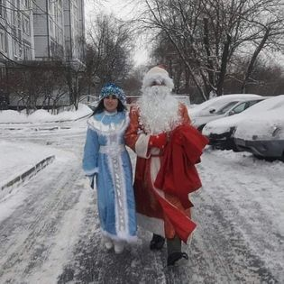
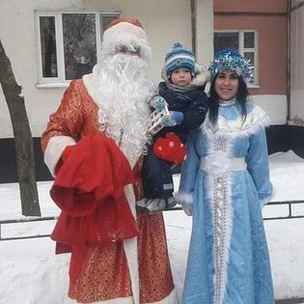
Январь 2020г. Первые дни Нового года, продолжил поздравлять малышей, кого не успел в прошлом году!

Slide 3
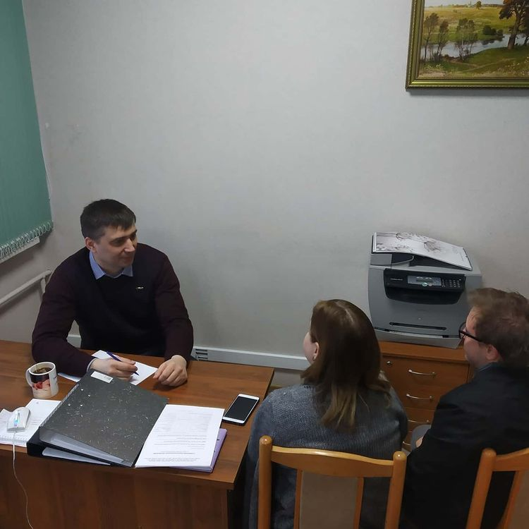
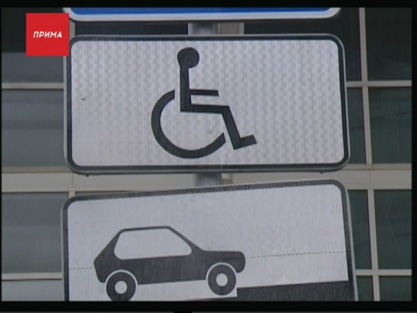
Февраль 2020. Обращение семьи о закреплении во дворе парковочного места «Инвалид»
5.02.2020 ко мне на прием пришла семейная пара с просьбой о решении проблемы парковочного места во дворе дома, так как один из супругов является инвалидом и приезжая поздно с работы не имеет возможности поставить личный автомобиль у себя во дворе. Обращение было принято, документы в МФЦ поданы, на следующей неделе было оборудовано машино место. ГБУ «Жилищник» имеет в резерве специальные знаки

Slide 4
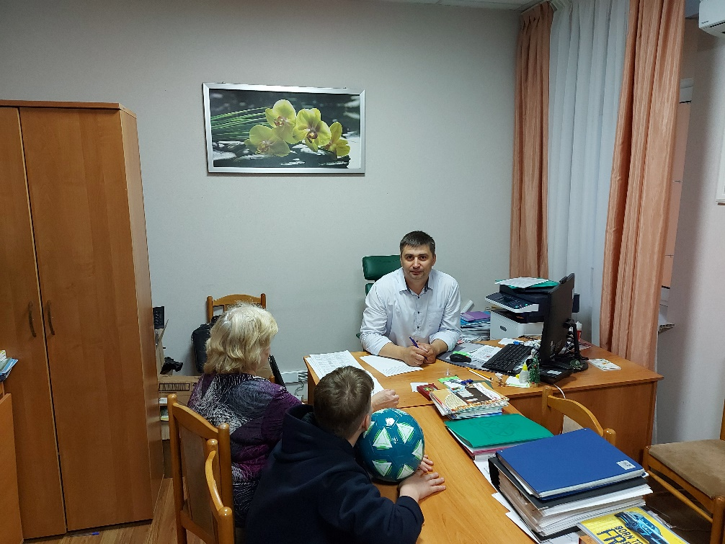
Обращение бабушки, записать внука в секцию футбола!
Ко мне обратилась жительница района, бабушка одна воспитывающая внука. Цель обращения была записать внука в секцию футбола и лёгкой атлетики. Даниил, так зовут мальчика, с детства растёт очень подвижным и активным, но в связи с последними ограничениями, в полную меру заняться спортом в секции не удавалось. Тут же с приёмной узнали, что в районе открыта запись в секцию, записали ребёнка в поликлинику для получения необходимых медицинских справок. Через неделю наш будущий форвард уже играл в команде! Даниле был подарен мяч с личным автографом от Игоря Акинфеева!
Март 2020

Slide 5
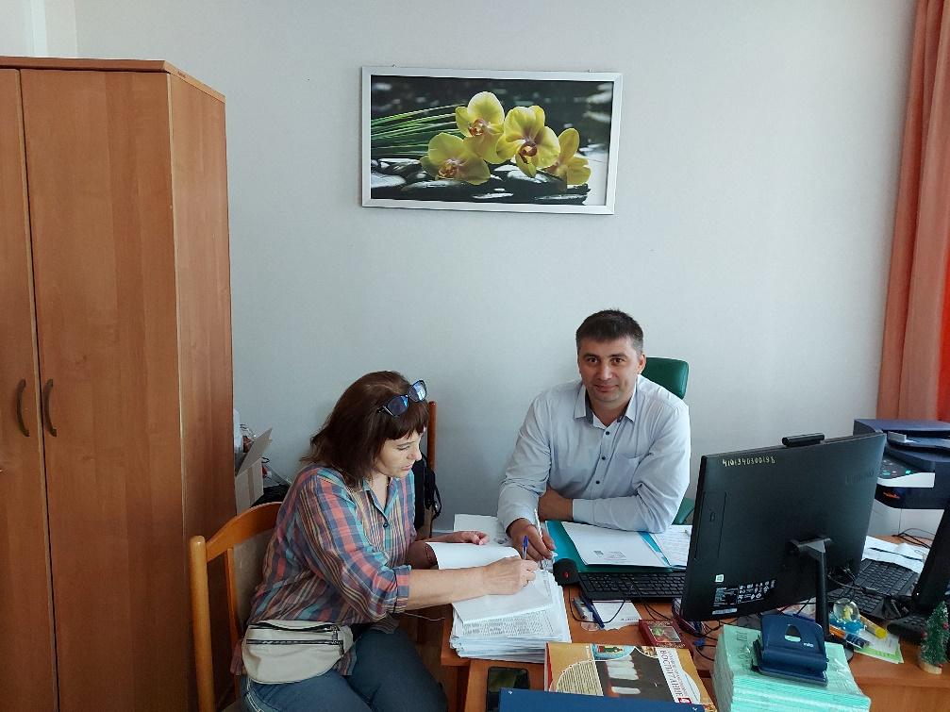
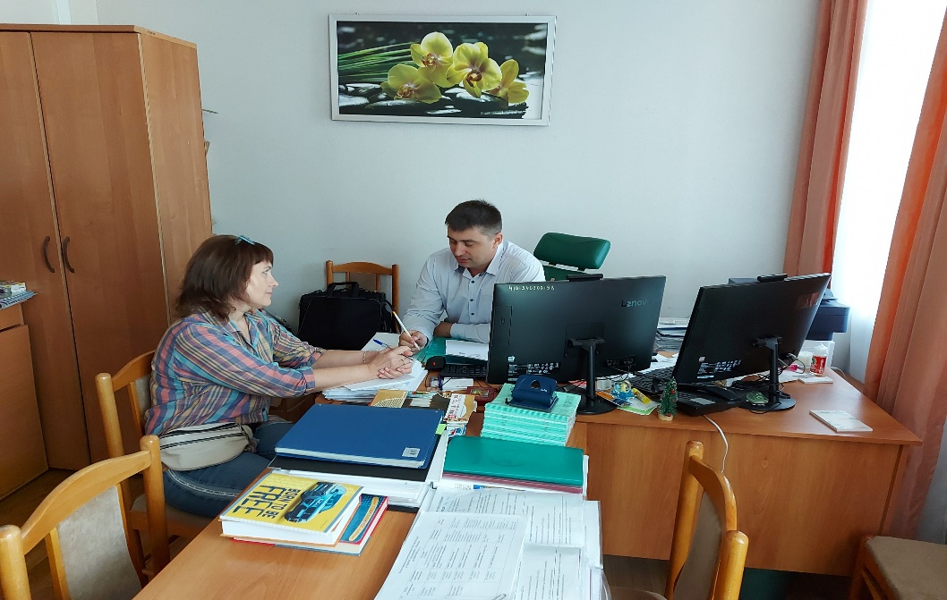
После долгого периода самоизоляции, вновь началась осуществляться работа в плановом режиме. Провёл приём по личным вопросам с жителями района Зябликово. Вопросы касались абсолютно разных сфер жизнедеятельности. Все обращения и просьбы граждан были внимательно выслушаны, изучены, совместно с заявителями определён план дальнейшей работы. В череде рассмотренных в ходе приема вопросов наиболее частыми стали нюансы трудоустройства после обучения по целевому направлению, создание доступной среды для лиц с ограниченными возможностями по здоровью и т.д. Все обратившиеся получили необходимые разъяснения в ходе приёма. По каждому из обращении были составлены и направлены депутатские запросы в соответствующие инстанции.
Март 2020

Slide 6
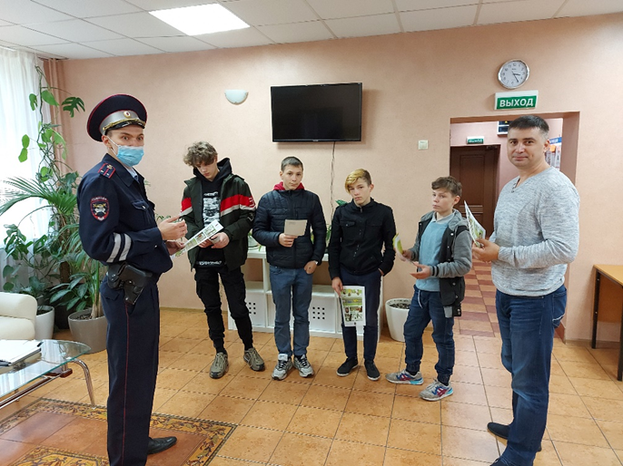
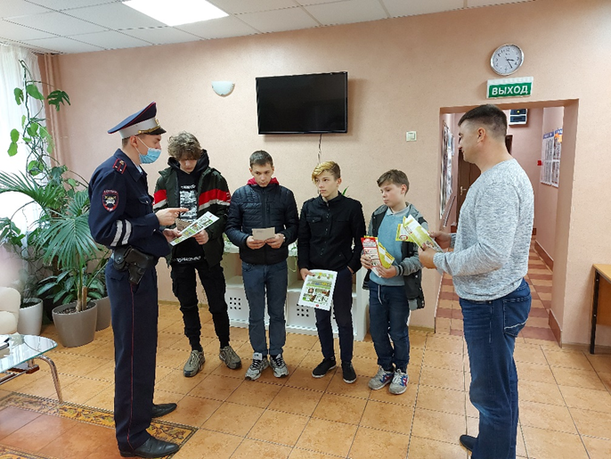
В преддверии начала школьного сезона, по моему письменному обращению в ОВД, с подростками ЦССВ была проведена беседа по соблюдению правил дорожного движения инспектором ГИБДД.

Slide 7
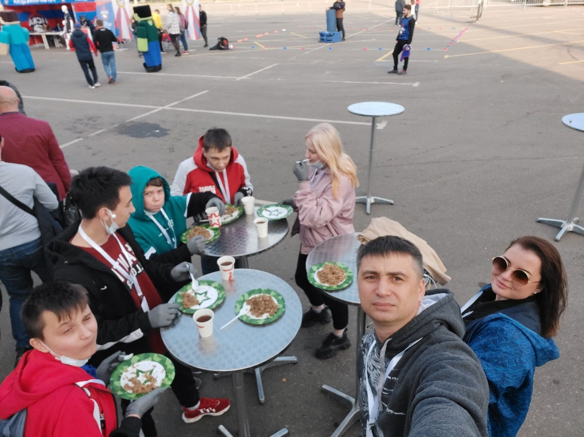
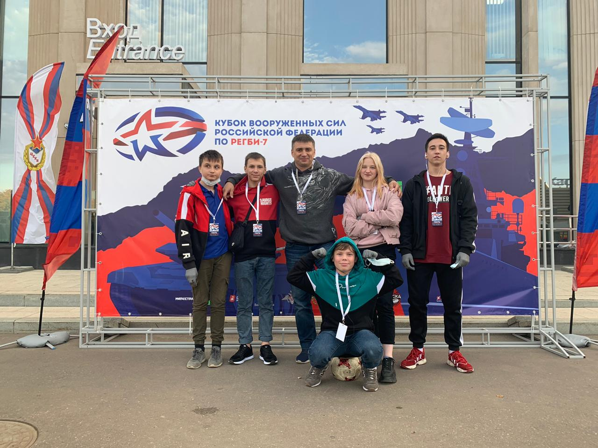
В виде шефской помощи воспитанникам ЦССВ были предоставлены билеты на финал кубка по Рэгби.
Лично посетил данное мероприятие, ответил на все интересующие их вопросы.

Slide 8
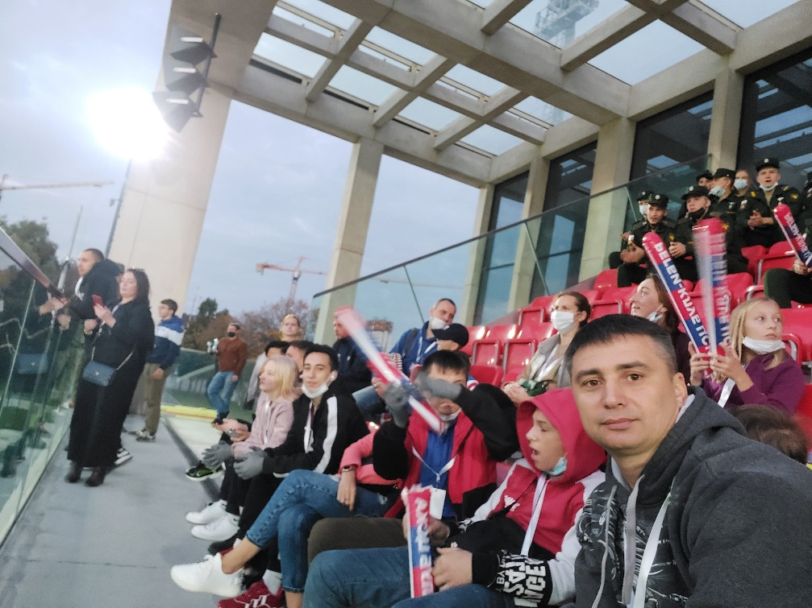
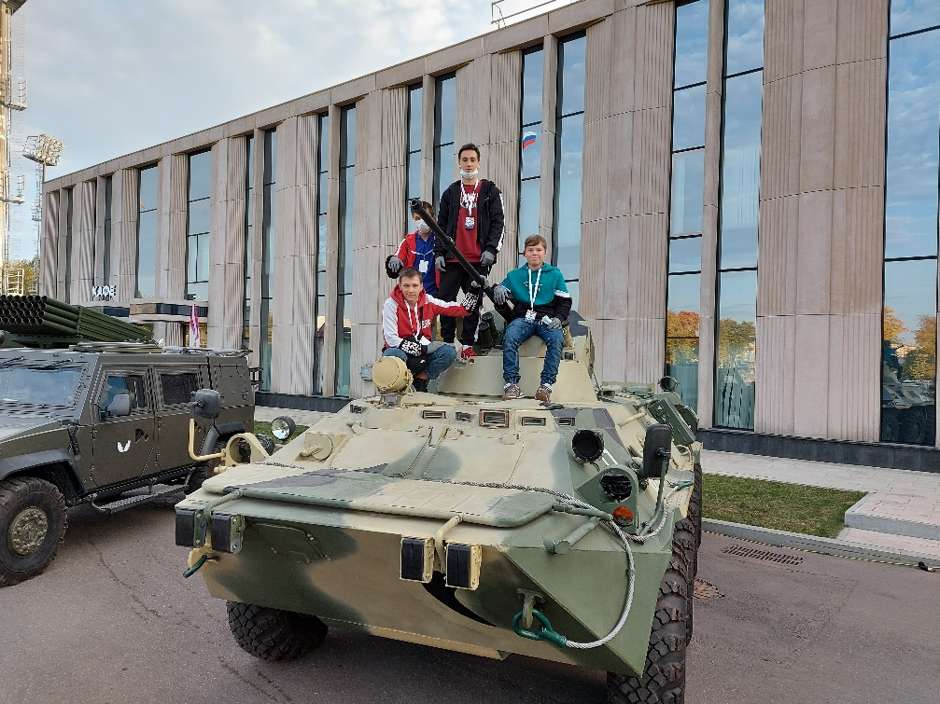
Лучшие места на трибуне, ознакомление с техническими новинками в ВС РФ.

Slide 9
Август 2020 "Собери ребенка в школу ".
Насыщенным и по истине жарким выдался понедельник 31.08.2020 в сквере Победы в районе Зябликово. Более 50 первоклашек из многодетных семей получили подарки к своему первому дню знаний! Ежегодно я принимаю участие в благотворительной акции "Собери ребенка в школу ". В этом году участие в акции приняла председатель совета многодетных семей Алия Харитонова. Перед началом акции мы поздравили ребят и родителей с началом учебного года. В новом районном парке собралось большое количество детей, и это радует. Ведь дети наше будущее, мы должны воспитать в них чувство патриотизма, доброту и заботу к ближнему. Хочу выразить слова благодарности волонтерам из «Молодой Гвардии», отдельное слова благодарности единомышленнику, исполнительному секретарю МО Партии ЕР района Зябликово Александру Каляеву и своей семье, что поддержали мою инициативу в реализации это праздника.
Финансирование из личных средств депутата.

Slide 10
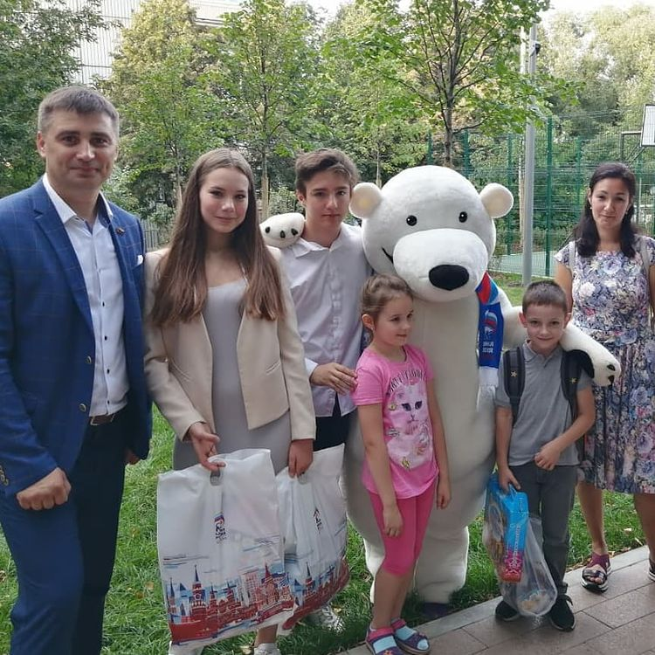
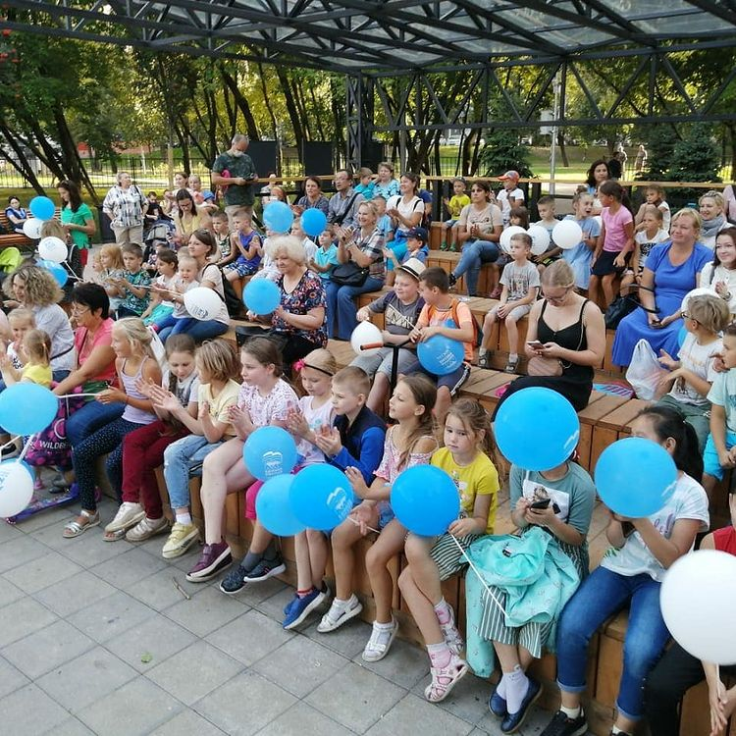

Slide 11
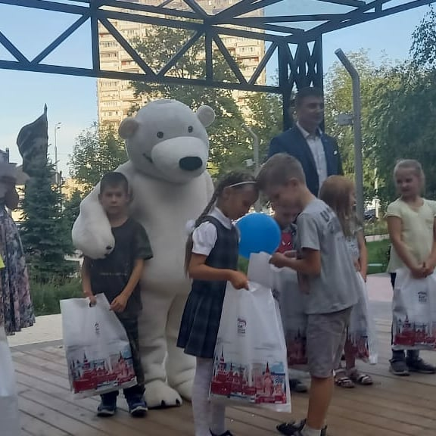
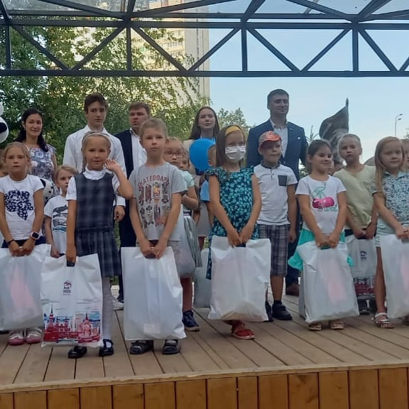
Поздравление Будущих первоклассников!

Slide 12
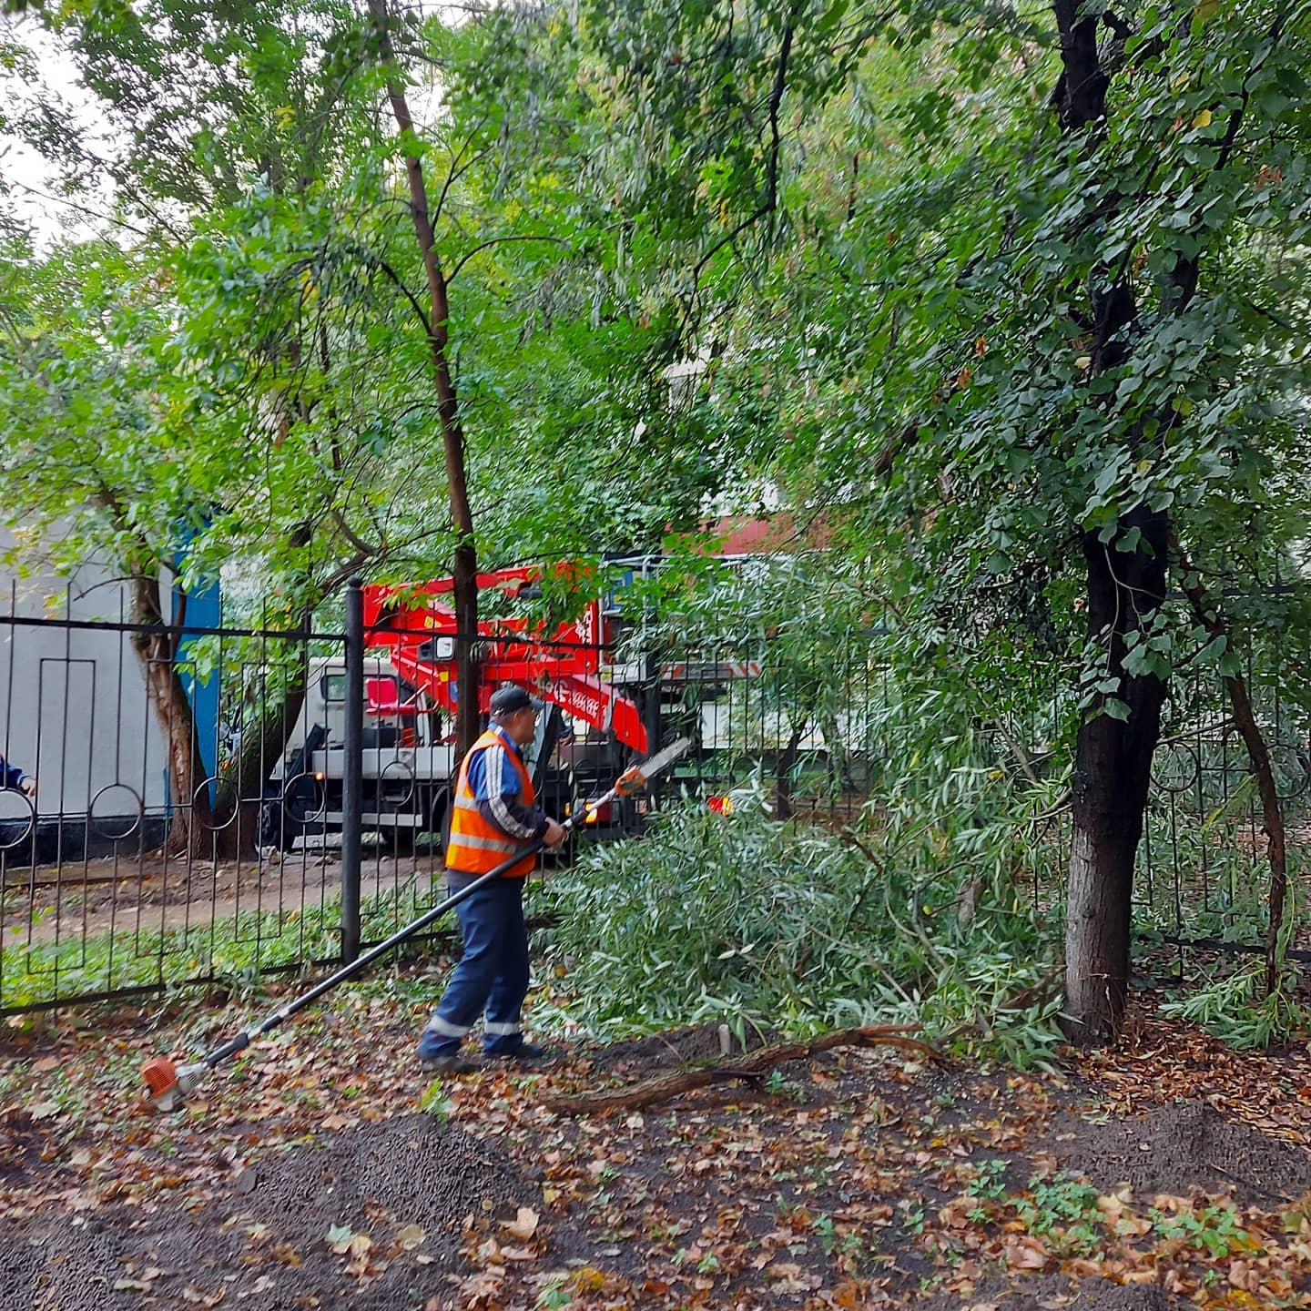
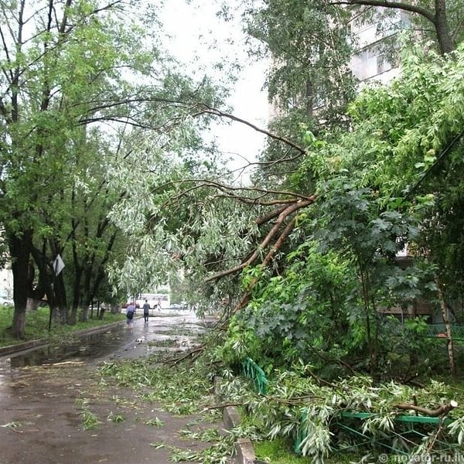
Предупреждение «ЦУГМС» 17 сентября в ожидании грозы, сильного дождя, ливня, града и усиление ветра с порывами до 26 м/с подтвердилось.
Результаты были видны уже утром. По моему устному обращению поваленное на забор дерево 🌳 , было убрано в течении пяти минут! Отличная работа, спасибо ГБУ "Жилищник"

Slide 13
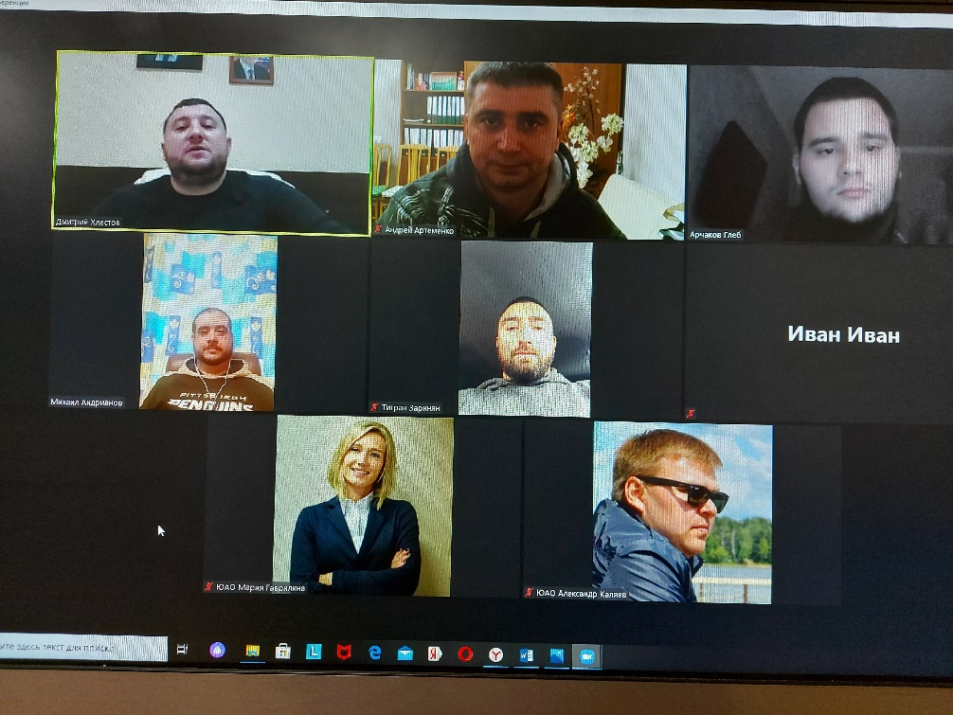
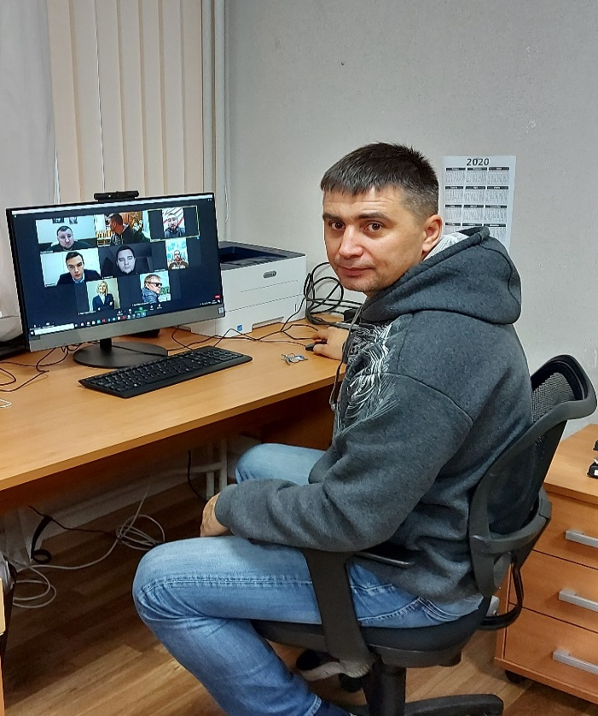
16 октября 2020 года состоялась Zoom конференция
По приглашению муниципального депутата Царицыно Дмитрия Хлестова на тему «Актуальные вопросы физического воспитания молодёжи и кулачных боёв». В конференции приняли участие представители спортивных клубов и федераций, органов исполнительной власти, тренеры, преподаватели, заведующие кафедрами физической культуры, менеджеры спортивных клубов и сборных команд по контактным видам спорта.

Slide 14
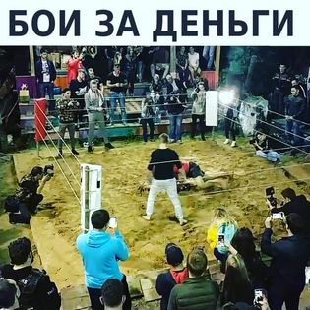
Подростки, которые это смотрят переносят это во дворы и это всё как цепная реакция, как вирус накрывает с каждым днём всё больше и больше! Беспредел, безцензурщина и антипропаганда - не должны быть в тренде!

Slide 15
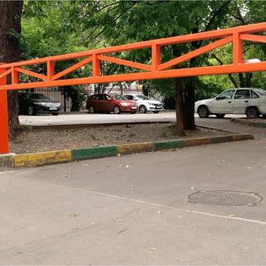
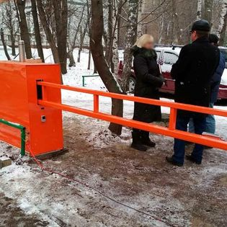
Установка шлагбаума во дворе дома!

Slide 16
Провёл внеочередной прием граждан района. Каждый из проводимых приёмов, посвящен какой-то теме, в том числе сфера безопасности.
Сегодня ко мне на приём пришла жительница нашего района- председатель одного из ТСЖ. Проблема состояла в том, что их дом находится в близи станции метро, и иногородние автомобили с областными номерами паркуются во дворе их дома в промежутке между 7:30 и 19:30 с понедельника по пятницу, тем самым затрудняя проводить полноценную уборку двора от листьев осенью и зимой от снега. У нас в районе имеются несколько перехватывающих парковок, но автолюбители не ставят своих железных коней там, а предпочитают дворы, и без того с узкими проездами! Моё предложение было установить антивандальный, электрический шлагбаум с кнопкой вызова на консьержа, при этом соблюсти все формальности по его установке. В данной ситуации я лично помог активу дома пройти все ступени для реализации задуманного.
Сегодня двор закрыт от не прошенных гостей.
Считаю, нужно ли закрывать дворы шлагбаумом в близстоящих дворах от метро.

Slide 17
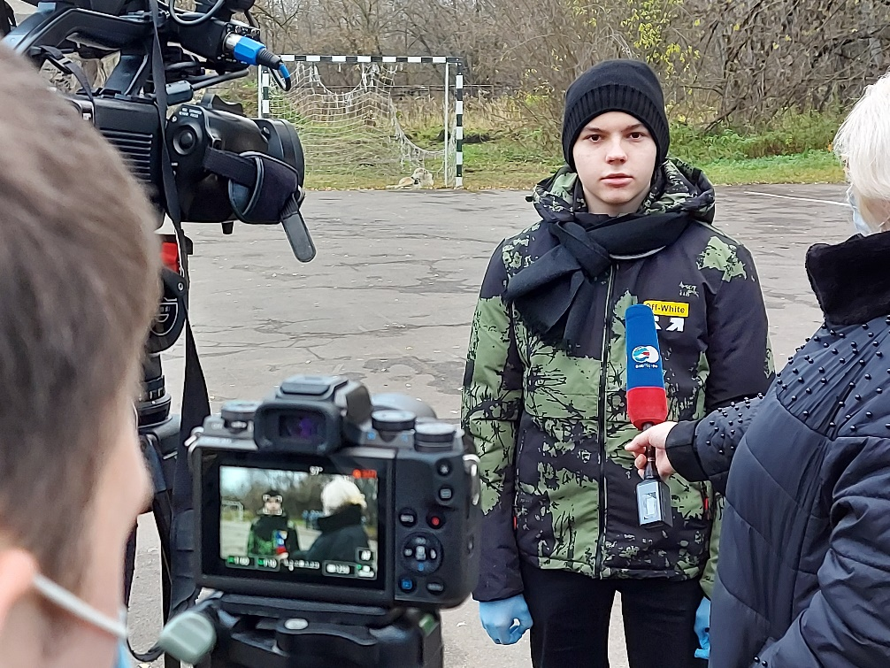
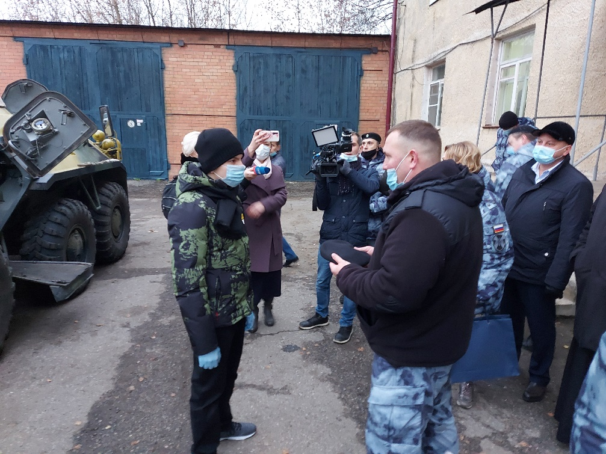
В рамках социального проекта #ДавайДружить осуществили мечту Максима, воспитанника ЦССВ№1 Отправленное письмо не осталось без внимания, и уже спустя несколько дней Председатель Комитета Совета Федерации по социальной политике Инна Святенко вместе с Максимом отправились в #ОМОН на транспорте столичного главка #Росгвардия
Максим мне лично рассказал про свою мечту: - «посетить Воинскую часть, где служит Спецназ».

Slide 18
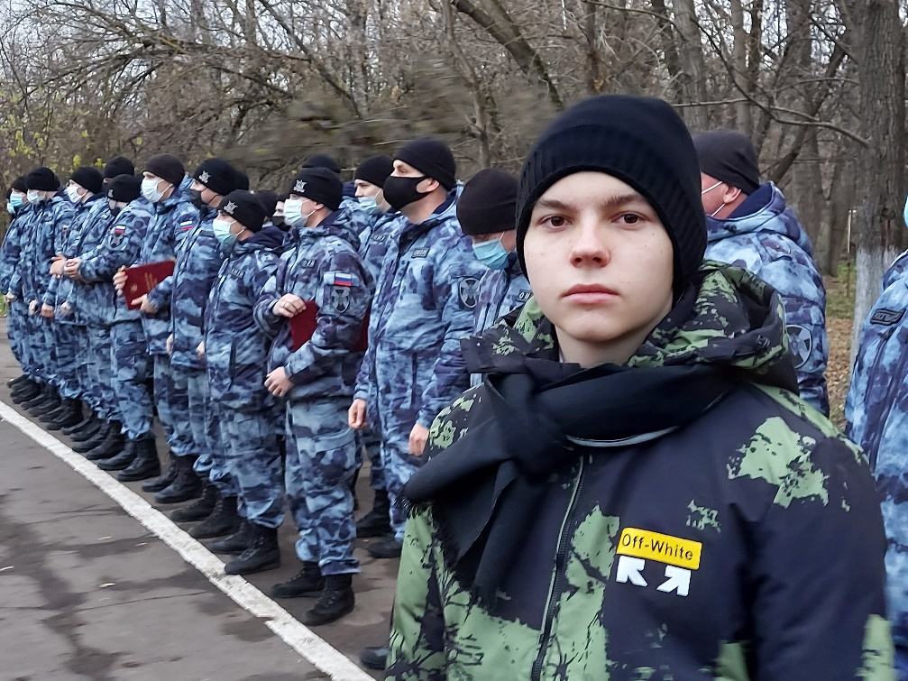
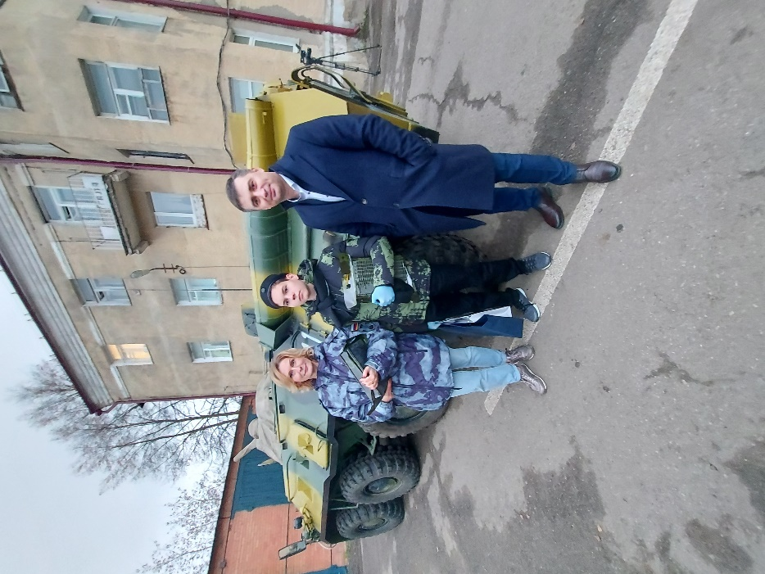

Slide 19
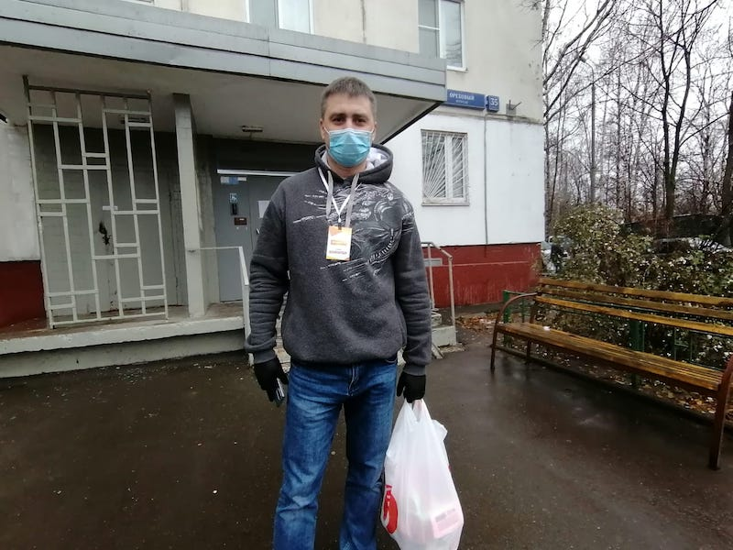
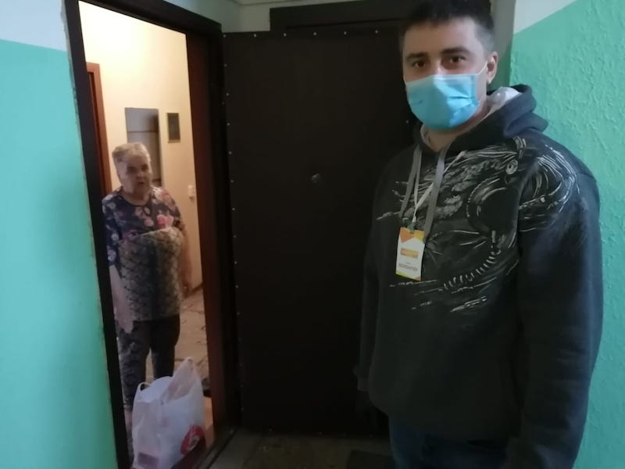
По программе #Мывместе от партии «Единая Россия» во время пандемии в качестве волонтёра помогал нуждающимся москвичам в возрасте 65+ с доставкой продуктов, лекарственных средств на дом.

Slide 20
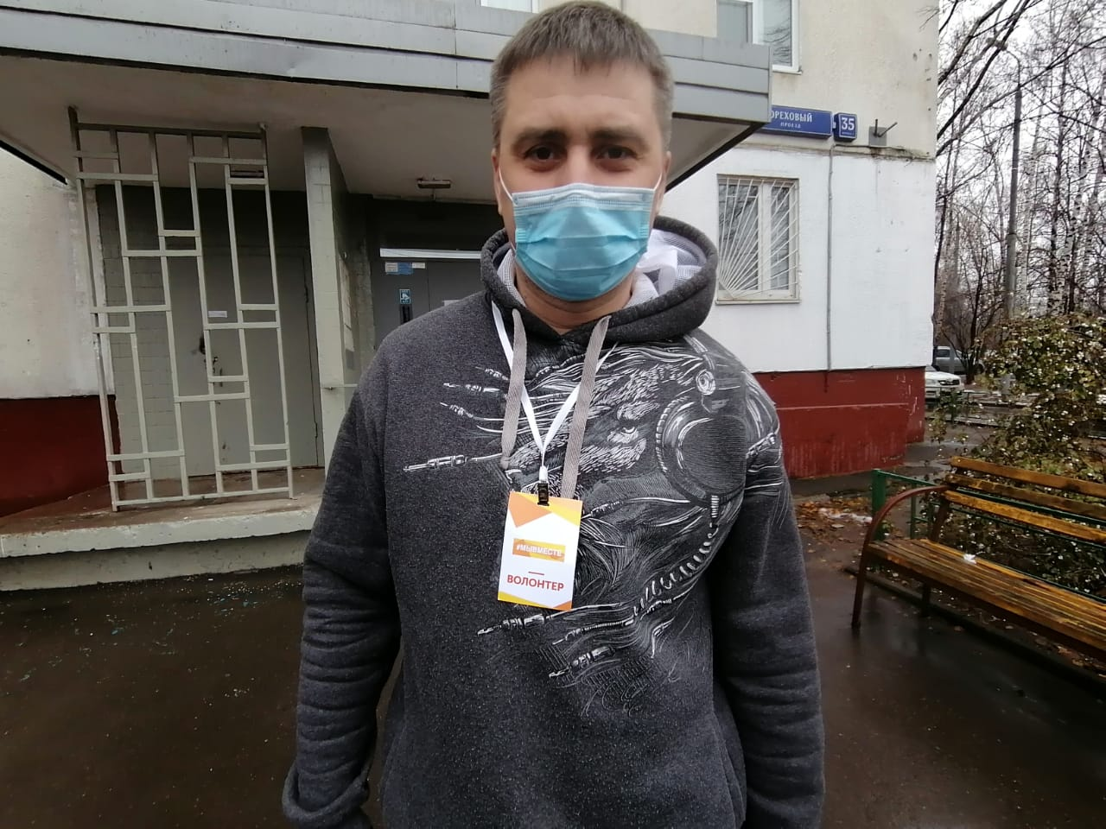
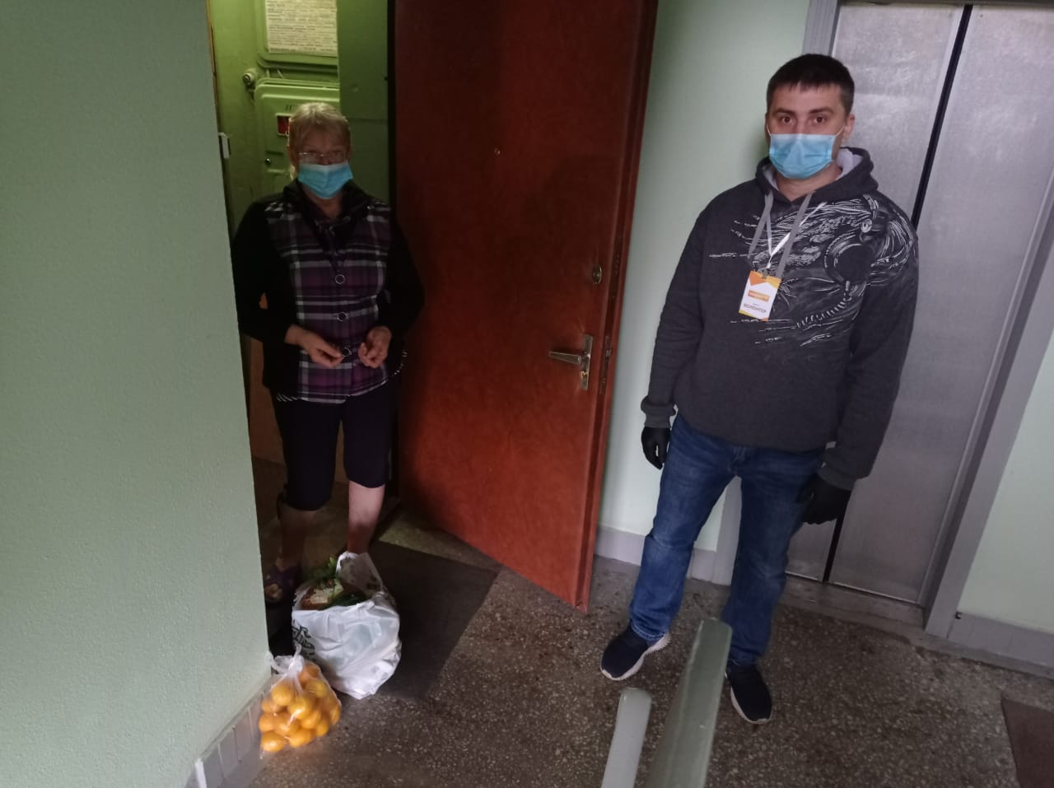
Адресное оказание помощи

Slide 21

В целях оздоровления нации, спортивного воспитания подрастающего поколения и укрепления дисциплины среди детей-сирот и детей, оставшихся без попечения родителей, было заключено соглашение с руководством Бойцовского клуба «Легенда» о безвозмездном проведении тренировок по «Тайскому боксу» на постоянной основе.

Slide 22
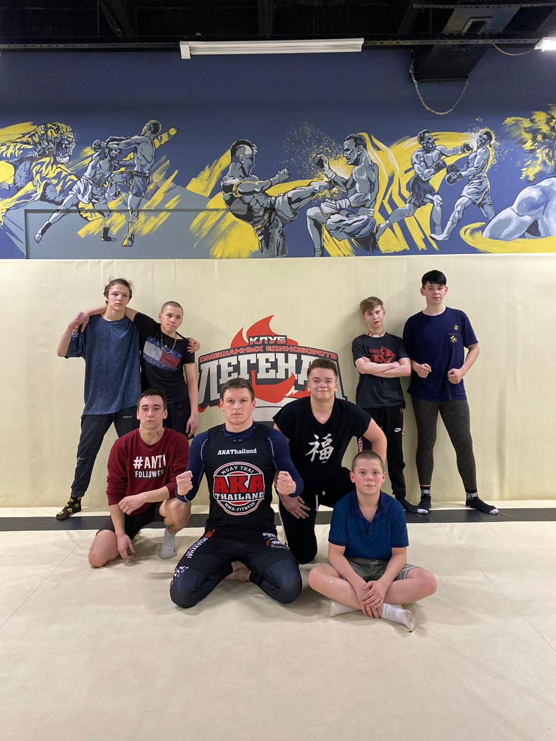
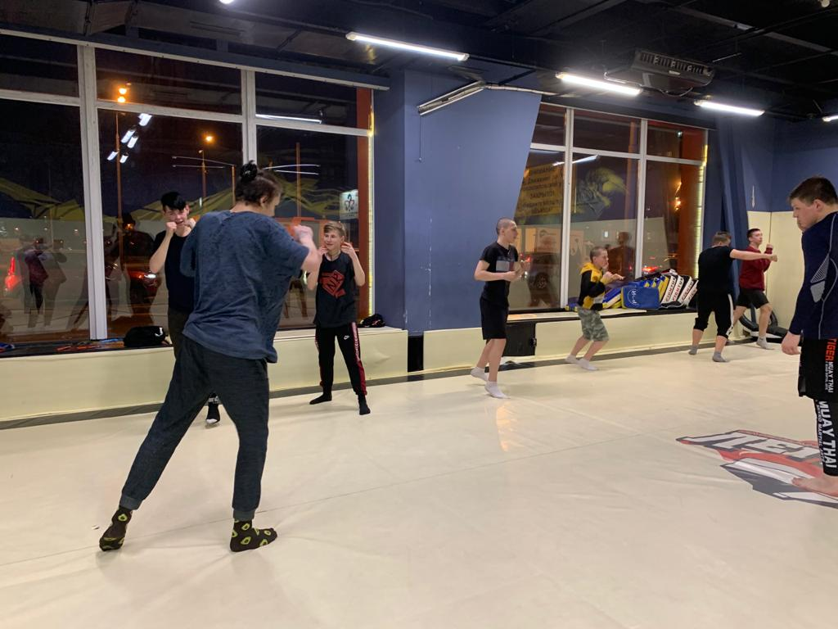
Тренировки с воспитанниками ЦССВ№1

Slide 23
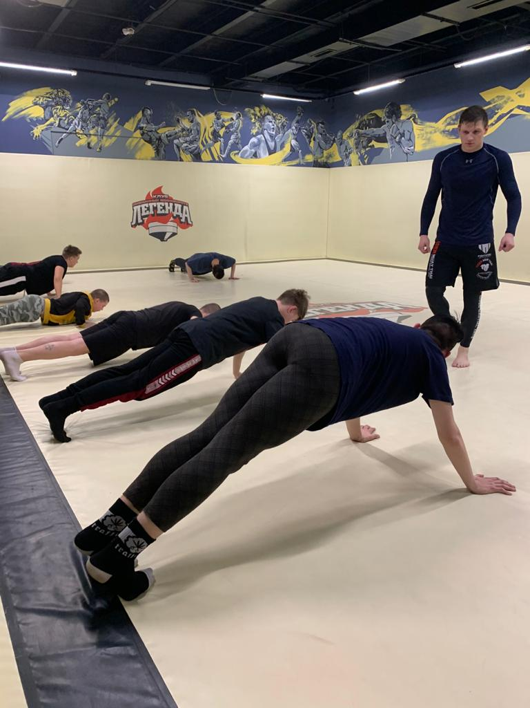
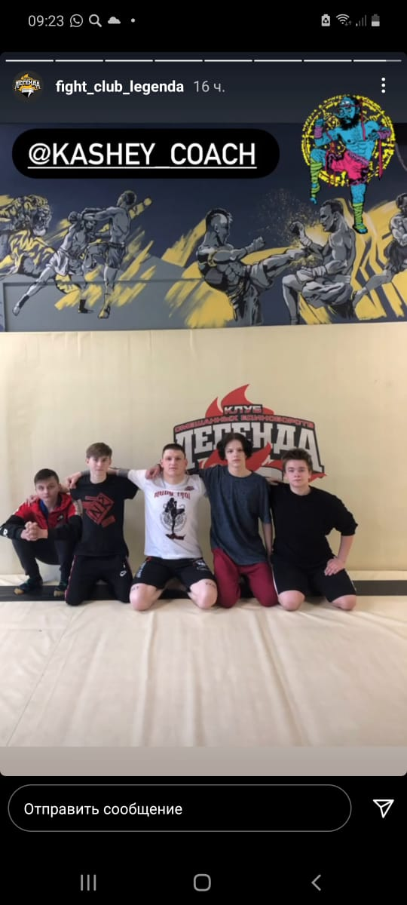
Тренировочные будни воспитанников ЦССВ

Slide 24
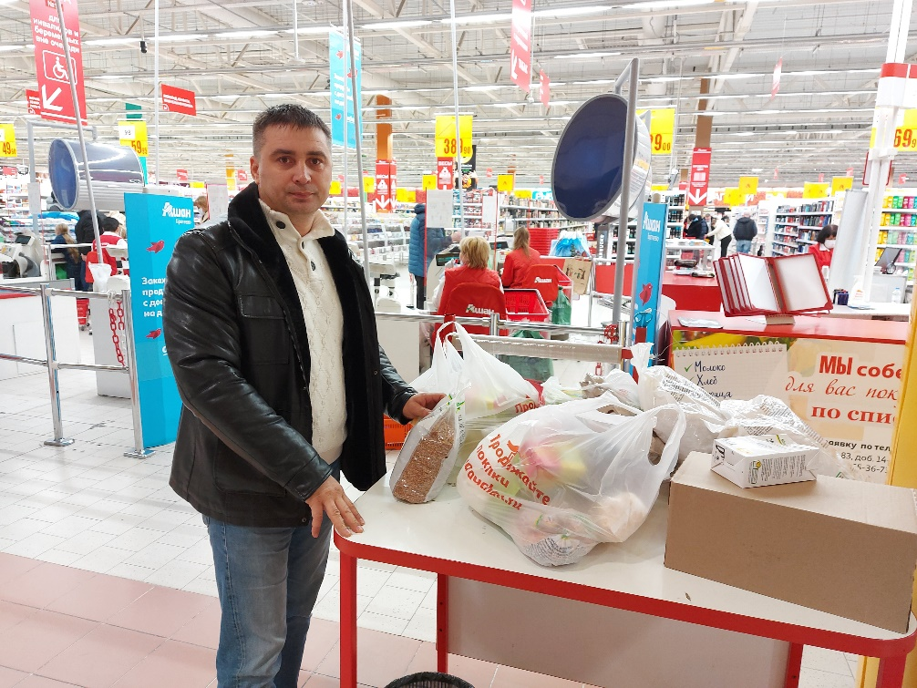
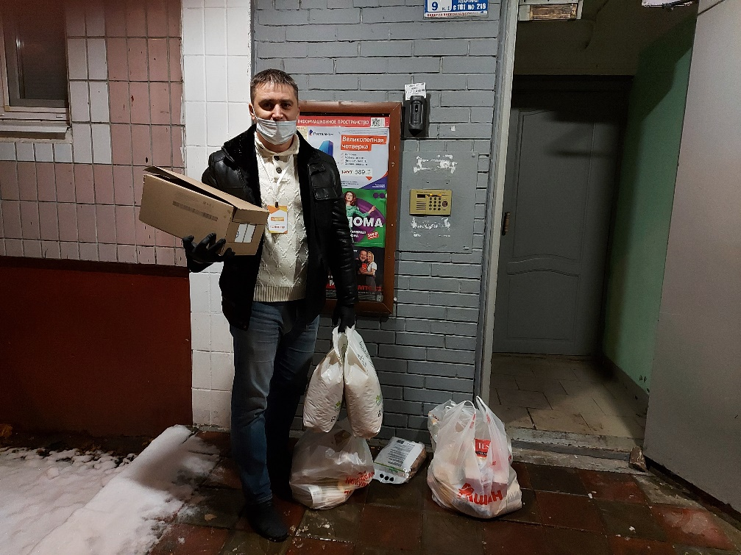
Адресная помощь нуждающимся!

Slide 25
В очередной день приёма депутатом граждан встретился с жительницей нашего района Верой Сергеевной. Она рассказала мне об очень скромном и порядочном человеке, который проживает с ней по соседству и порой у него даже нет денег для покупки продуктов питания. Пенсионер имеет небольшую пенсию и иногда нуждается в помощи других людей. Яков Моисеевич много лет проработал токарем на одном из Московских заводов. И с 1976 года проживает в Зябликово, так сказать коренной житель района. Я откликнулся на призыв о помощи и лично встретился с адресатом у него в квартире, пополнив запас необходимого провианта!
В суете последних событий, мы порой не замечаем людей, которые особо нуждаются во внимании и нашей заботе!
Давайте поддержим тех, кому необходима наша помощь!

Slide 26
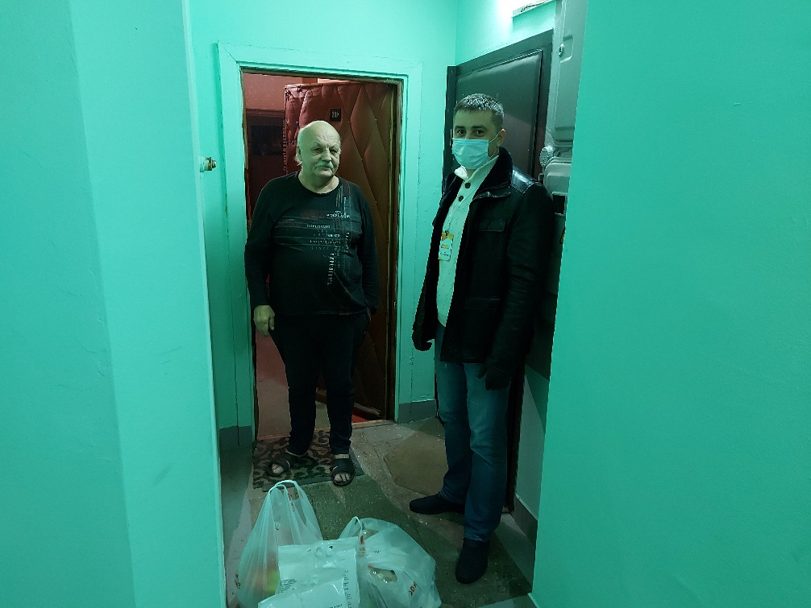
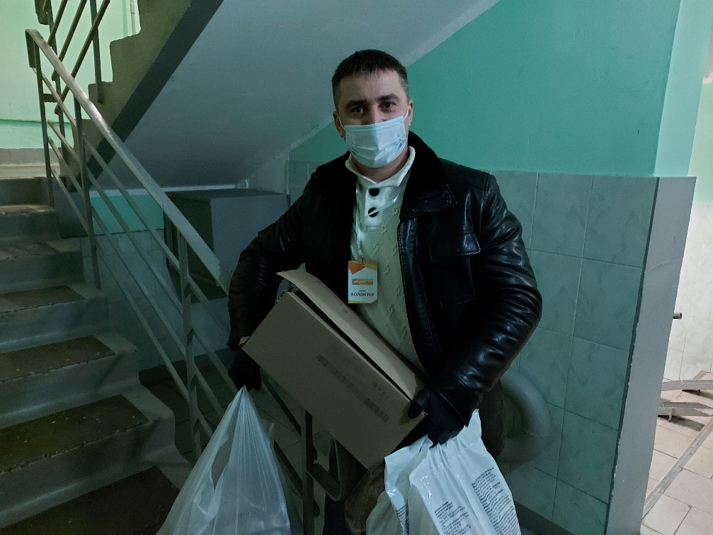

Slide 27
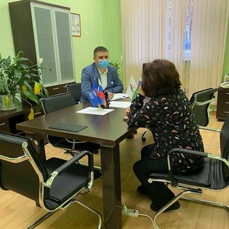

Slide 28
После обращения жителей в приёмную адресно помог 69-летнему жителю района, который оказался в трудной финансовой ситуации. На собственные средства приобрел и лично передал пенсионеру месячный запас необходимых продуктов.
«Говорят, в наше время не осталось милосердных людей, и что в вечной суете наши сердца очерствели. Воспринимая чужие проблемы как свои, протягивая руку помощи, мы меняем себя в лучшую сторону. Чтобы поддержать нуждающегося, необязательно быть сильным и богатым, достаточно быть добрым»

Slide 29
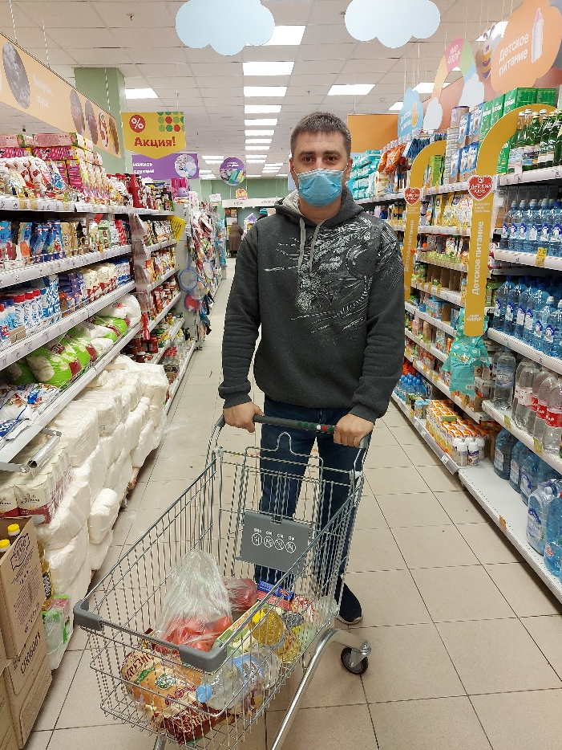
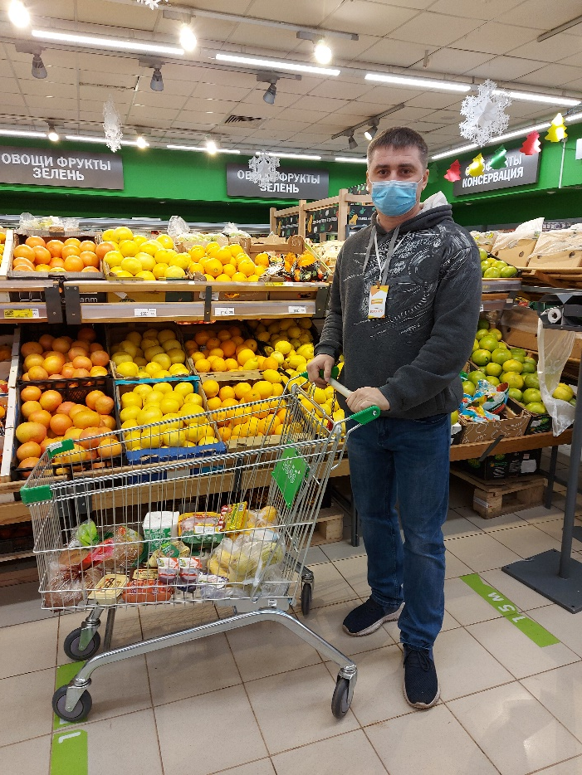
Ноябрь 2020г

Slide 30
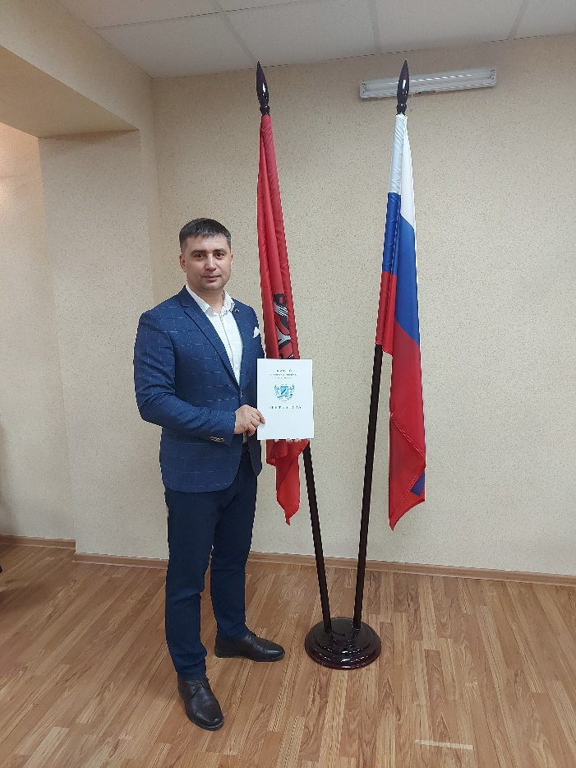
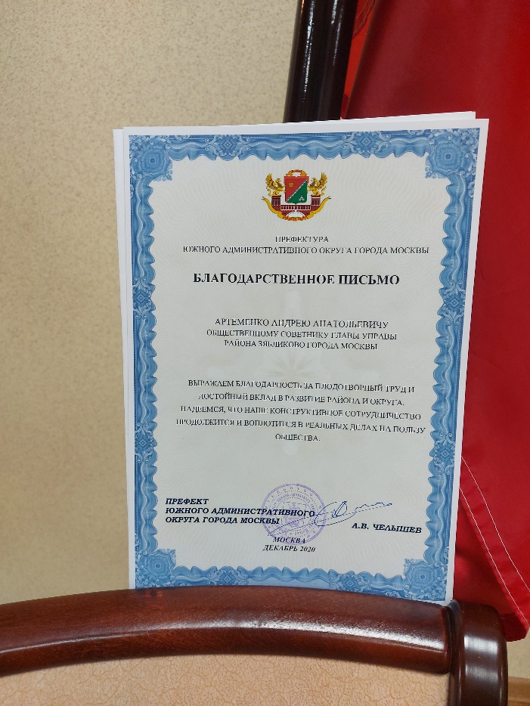
Вручение Благодарственного письма от префекта ЮАО
Челышева А.В.

Slide 31
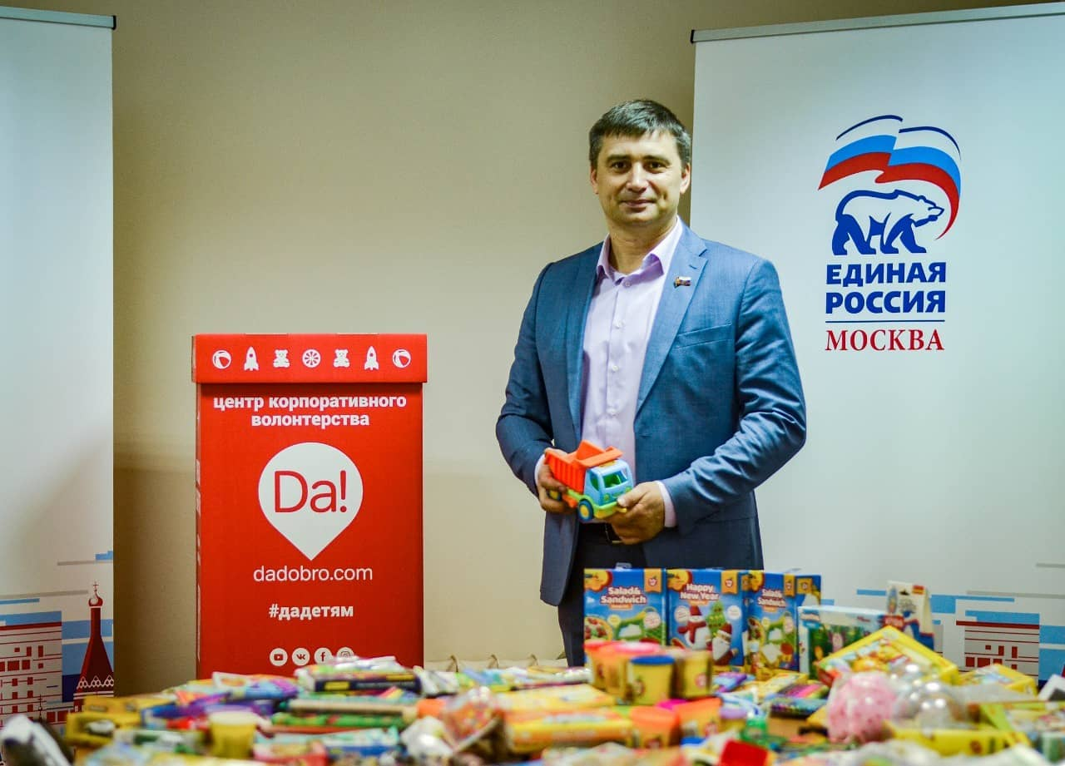
«Марафон добра» 11-18 ноября 2020г.
Марафон добра запустили в Южном округе столицы. За три дня активисты «Единой России» помогли уже нескольким семьям. Я как Муниципальный депутат района «Зябликово» тоже не остался в стороне – заполнил до верха «Коробку храбрости» в исполкоме местного отделения партии.
Все подарки были направлены в ДКБ, где подолгу находятся дети и, пройдя очередную болезненную процедуру, могут взять из коробки понравившийся им подарок.
Вместе мы можем подарить детям чуть больше счастья и радости! Присоединяйтесь к марафону и вы! Финансирование из собственных средств.

Slide 32
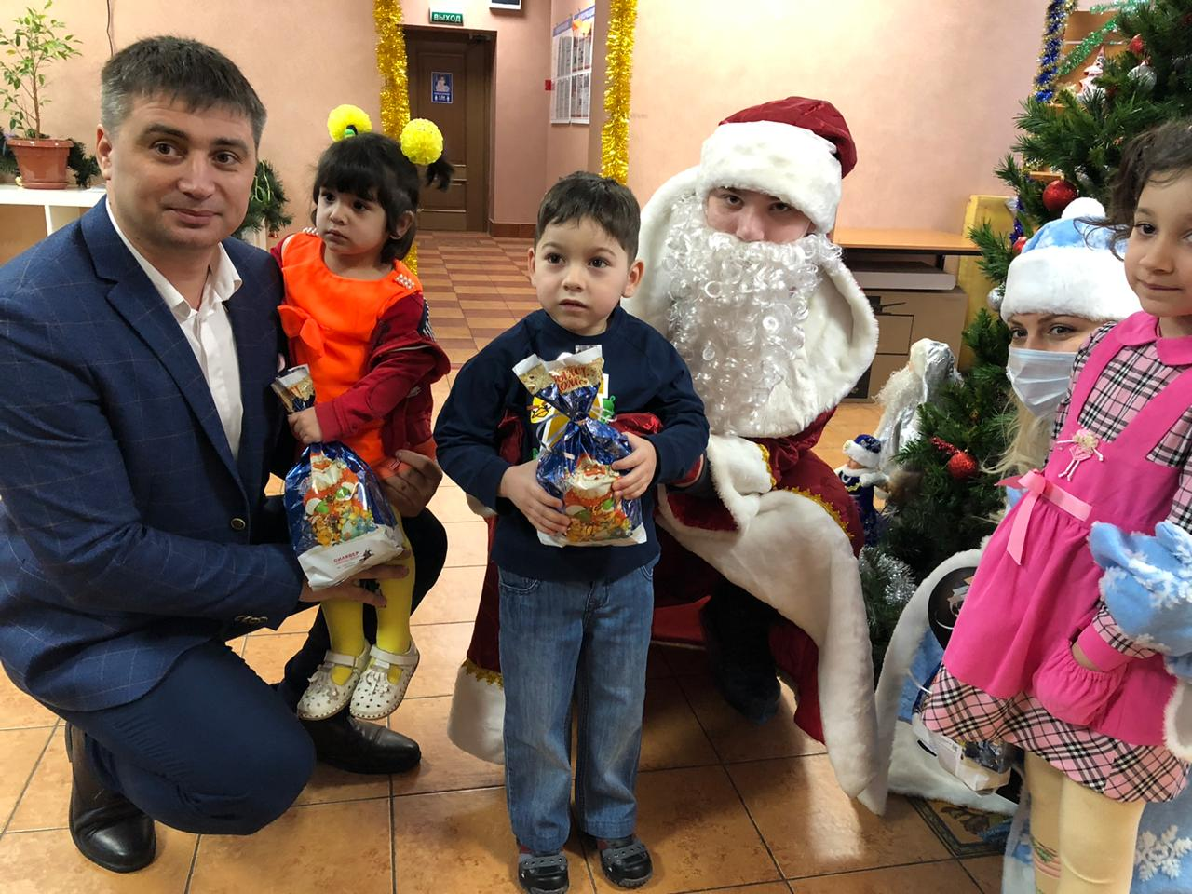
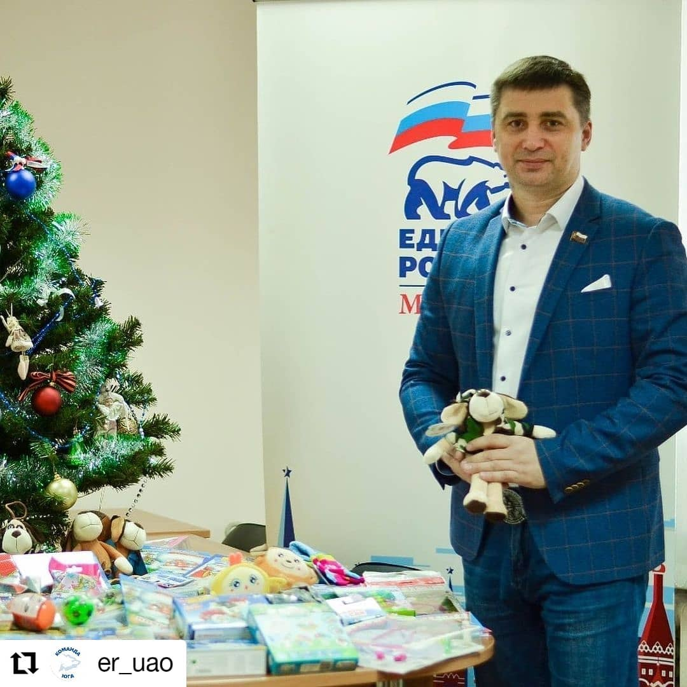
«Ёлка желаний»

Slide 33
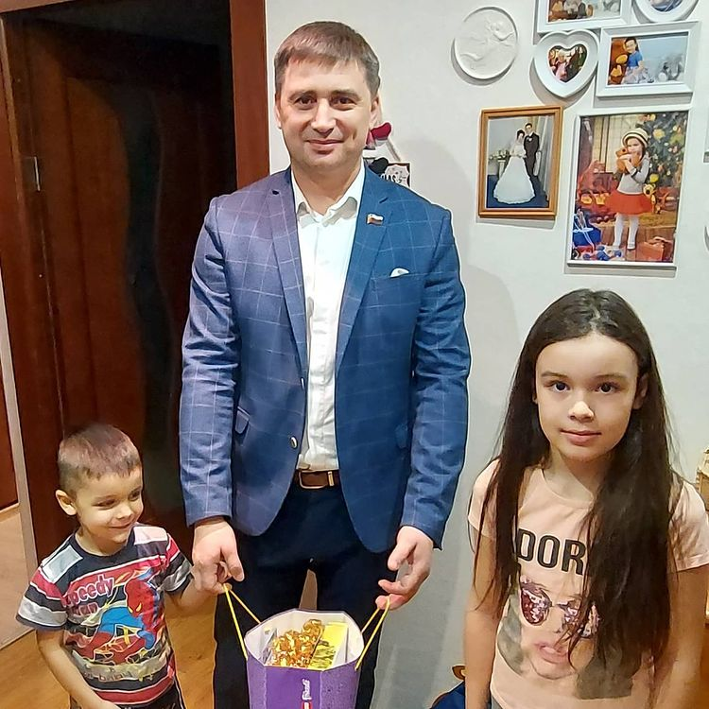
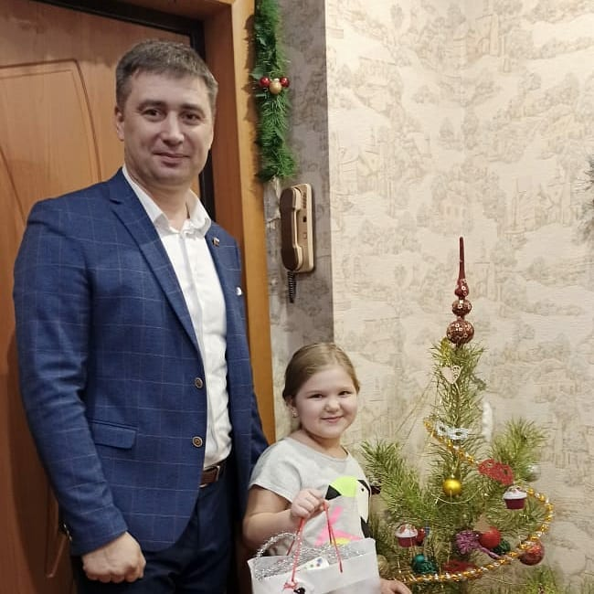
Мои соседи замечательные люди, у многих есть маленькие дети, которые рады встречи с дедом Морозом!
Сегодня в роли сказочного героя побывал и я!
Добрый Дедушка Мороз.

Slide 34

Ко мне на прием пришла женщина, имеющая свой собственный бизнес. Пришла она не с просьбой, а с определённым желанием поучаствовать в какой-нибудь благотворительной акции. Узнав, что я работаю в детском доме, от неё поступило конкретное предложение - поздравить детей-сирот с новым годом и вручить им подарки. В ближайших планах узнать у ребят их новогодние желания! Желания были записаны в виде письма деду Морозу и преданы благодетелю.
Каждый из нас в детстве ждал от деда Мороза подарок, загадывал желание и верил в чудеса!

Slide 35


В преддверии Нового Года в районе Зябликово Дедушка Мороз со Снегурочкой поздравили ребят с наступающим Новым годом и Рождеством. Субботнее утро в Сквере Победы началось с песен о Зимушке-зиме. В завершении новогоднего праздника все ребята получили от Дедушки Мороза подарки.

Slide 36



Slide 37


Праздник в каждый дом!
Поздравил ребёнка имеющего статус инвалида, дед Мороз на дом!

Slide 38


Поздравление Ветеранов ВОВ, Муниципальными депутатами и сторонниками партии Единая Россия

Slide 39


Поздравление Ветеранов ВОВ, Муниципальными депутатами и сторонниками партии Единая Россия Новый год ожидание волшебства! Его ждут ВСЕ от малышей до взрослых!
Нашим дорогим ветеранам за 95 лет, и очень радостно смотреть как наши герои уверенным шагом выходят из комнаты и принимают поздравления!

Slide 40

Слова благодарности «За стойкость и мужество»
В честь памятной даты от лица руководителя благотворительного «Фонда добрых дел» и Члена общественной палаты РФ Нифантьева Евгения Олеговича - @nifantevevgenii труженикам тыла блокадного Ленинграда со словами благодарности были переданы подарки с 77-й годовщиной снятия блокады.
872 дня мужества, стойкости и беззаветной любви к Родине!
Мокшева Александра Андреевна;
Григорьева Клара Николаевна;
Воробьева Надежда Андреевна; Архангельская Галина Дмитриевна
Низкий поклон! Спасибо вам за мирное небо!

Slide 41




Slide 42


Рассказ очевидцев как отстояли город.

Slide 43


Уборка снега на детской площадке и во дворе дома, силами волонтёров после сильного снегопада.

Slide 44


Популяризация Зимних видов спорта среди подрастающего поколения!
Мною было организовано посещение мастер класса на ГУМ-катке под руководством чемпиона мира по хоккею, призёра Олимпийских игр Алексея Яшина.
Январь 2021г

Slide 45



Slide 46


Вручение Благодарственных писем

Slide 47



Slide 48


